Slide 1

用
机会成本
的思维看
2020疫情下的再就业抉择
——转行or跳槽
指导老师：陈军
微课题制作：2020级工商管理 董频超

Slide 2
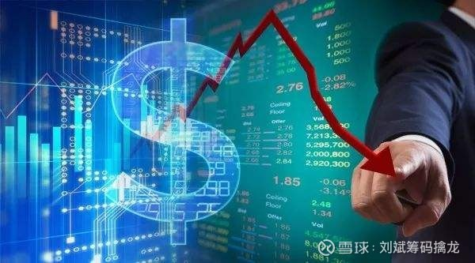
现象阐述
2020年伊始，一场突如其来的新冠疫情，使原本就已举步维艰的公司市场销售更加雪上加霜！本人所在的央企控股上市企业下属的终端产品公司，面临巨大的经营压力。
为改善经营、控制成本，应对疫情及未来市场竞争压力，上市公司决定：以终端产品公司为试点，对组织架构和运营模式实施改造整合，由上市公司总部进行一体化运营管控，裁撤下属终端产品公司原有职能部门。
本人作为裁撤的职能部门管理人员，面临两个选择：要么选择转岗转行做营销，承担销售考核指标，要么离职跳槽还做本行。

Slide 3

问题引出——
面对疫情下经济的不景气，本人到底该何去何从——
转行做营销？还是跳槽做本行？
202020疫情下的再就业抉择
20疫情下的再就业抉择

Slide 4

原理应用——
机会成本
机会成本是指：资源是稀缺的，面对稀缺资源，必须做出一定的选择，为此选择而失去的另一选择所能带来的价值，即所做选择而得到的收益的机会成本。

Slide 5

原理分析1
转岗转行机会成本分析
1
本行业终端市场面临疲软
2
本人专业技术水平不高（销售），需要耗费大量精力去学习
3
需背负销售考核指标，完成指标风险较大，导致个人收入无法得到长期保障
4
若不能完成销售考核指标，仍将面临下岗风险

Slide 6
原理分析2
面对稀缺资源（这里是指个人职业发展的年龄期是有限的），必须做出一定的选择（转行做销售？还是跳槽做本行？）为此选择（这里指跳槽做本行）而失去的另一选择（这里指转行）所能带来的价值（短期工作稳定，由于专业不对口、长期可能面临下岗风险）就是我为所做的选择（跳槽）而得到的收益（做得心应手的老本行，再就业带来的更好的发展）的机会成本。

Slide 7

就业抉择——
面对当前疫情之下就业局势、面对机会成本带给我的人力资源价值分析，权衡利弊得失，最终做出就业抉择——
跳槽、离开原有公司，实现再就业。

Slide 8

原理启示1
人生重要的不是过的怎样，而是懂得怎样去过！即怎样理性地面对自己有限的人力资源，做出适合自己的、能够实现人生价值最大化的选择！

Slide 9

原理启示2
经济学告诉我们，面对有限资源，其实只有一件事可以去做——那就是做最适合自己的、体现价值最大化的事情！这就是：
资源的最优化配置——机会成本的思维本质！

Slide 10

学习感悟
机会成本告诉我们：要选择机会成本小的事情去做；并且在你得到什么的时候，一定要考虑你为此会失去什么？如果失去的比得到的还多，那就是不明智的选择！
放弃转行做销售、选择跳槽做本行，这就是2020疫情下我的再就业抉择！

Slide 11
T hanks
感谢陈军老师指导！
董频超（2020级工商管理）
2020.5.29—6.5
以上仅为个人经历 感谢大家观看！

